Slide 1
Métodos Anticonceptivos y su eficacia

Slide 2
¿Cómo se clasifican los métodos anticonceptivos?
Existen multitud de formas de clasificar los metodos anticonceptivos. Por ejemplo, se pueden tener en cuenta los diferentes a los parámetros que se comentan a continuación:
masculinos o femeninos
en función de si lo usa el hombre o la mujer.
Orales o no orales
hace referencia a si los anticonceptivos se toman en forma de pastillas o se colocan en otro lugar del cuerpo.
Hormonales o no hormonales
en base a si incluyen hormonas en su composición.
Temporales o permanentes
en función de la duración del método anticonceptivo.
Reversibles o irreversibles
hace referencia a la esterilización total del hombre o la mujer.

Slide 3
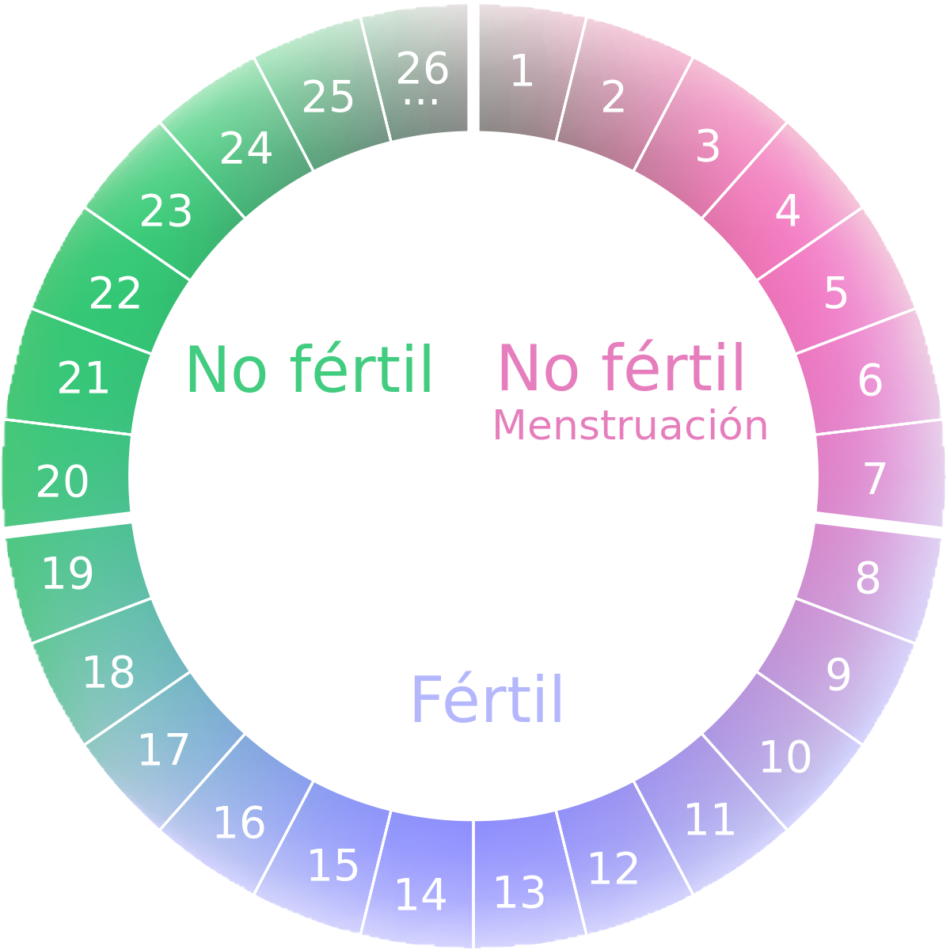
Anticoncepción natural
Este mecanismo de acción de los anticonceptivos se basan en el control del ciclo menstrual para evitar mantener relaciones sexuales en los días fértiles de la mujer, que son aquellos en los que se produce la ovulación. Popularmente se conoce a este anticonceptivo natural como Ogino-knaus.
EFICACIA

Slide 4

Coito INTERRUPIDO
También existe como método natural el coito interrumpido, coloquialmente conocido como marcha atrás. En este caso, hay que evitar la eyaculación dentro de la vagina, aunque no la penetración previa.
Las ventajas y desventajas de los métodos anticonceptivos naturales son los siguientes:
Ventajas
no hay efectos secundarios, el coste es nulo y pueden usarse durante el embarazo y la lactancia.
Inconvenientes
no son métodos seguros. Su eficacia anticonceptiva no supera el 75% y, además, no protege frente a las enfermedades de transmisión sexual

Slide 5
Métodos barrera
Se trata de anticonceptivos que evitan la llegada de los espermatozoides al óvulo de forma física.
El más conocido de todos es el preservativo de uso masculino. No obstante, existen otros métodos anticonceptivos de barrera:
Preservativo masculino
también llamado profiláctico o condón. Este método anticonceptivo tiene forma de funda y se coloca alrededor del pene. Generalmente, el preservativo está hecho de látex y viene lubricado con espermicidas. Al colocarse alrededor del pene, el semen se queda atrapado en su interior después de la eyaculación. Su efectividad es del 97
Preservativo femenino
es similar al condón masculino, pero con un anillo rígido ancho para evitar que resbale por el orificio vaginal.

Slide 6
Metodo de barrera
Diafragma
es un capuchón de goma que se coloca en la vagina y obstruye el orificio del cuello del útero, evitando así el paso de los espermatozoides. Su efectividad es del 95%,
es como una espuma de poliuretano que se coloca en la entrada del cérvix y que absorbe el semen y libera espermicida. Su efectividad varía del 70 al 90%, pero puede producir irritación vaginal.
Dispositivo intrauterino (DIU)
también conocido como T de cobre. El ginecólogo coloca el DIU en el interior del útero, tiene una efectividad del 95% y es de carácter permanente. El DIU de cobre es más económico

Slide 7
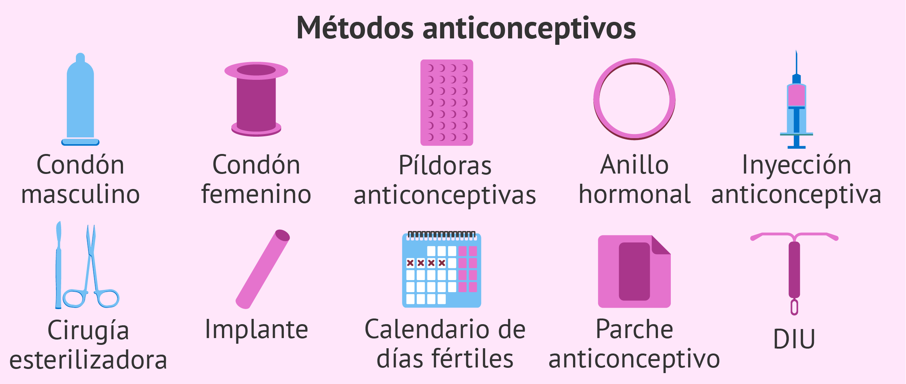

Slide 8
Anticonceptivos hormonales
Estos son los métodos anticonceptivos más utilizados en la mujer. Los anticonceptivos hormonales se componen de versiones sintéticas de las hormonas sexuales femeninas, normalmente de estrógenos y la progesterona.
Su mecanismo de acción consiste en alterar los niveles hormonales naturales en la mujer para impedir que tenga lugar la ovulación y así no haya posibilidad de fecundación por parte del esperma. Además, los anticonceptivos hormonales también alteran el endometrio y el moco cervical, y evitan que el útero se prepare para la implantación embrionaria.

Slide 9
Pastillas o píldoras anticonceptivos y inyectables
Se trata de un anticonceptivo en forma de pastillas que deben tomarse diariamente por vía oral.
Las píldoras anticonceptivas se componen de estrógenos y gestágenos principalmente. Entre sus ventajas se encuentran las siguientes:
Reducen el sangrado y el dolor menstrual.
Previenen la anemia.
Regulan el ciclo menstrual.
Protegen frente al cáncer de ovario y endometrio.
Reducen el riesgo de Enfermedad Inflamatoria Pélvica.
Reducen el acné.

Slide 10
Este tipo de anticonceptivos consisten en una inyección de hormonas por vía intramuscular. Su duración es de un mes o tres meses en función de la dosis hormonal y tiene una eficacia muy elevada, del 99%.
La principal ventaja de los anticonceptivos inyectables es que elimina el riesgo de olvido en comparación con las pastillas anticonceptivas diarias. Además, la inyección anticonceptiva reduce el acné, los dolores menstruales, el sangrado de la regla, etc.
A pesar de ello, este método anticonceptivo puede tener varios efectos secundarios: sangrado irregular, dolores de cabeza, náuseas, manchas en la piel, aumento de peso o sensibilidad en los senos.
Además, la inyección anticonceptiva no previene de las ETS, requiere un control médico y, en caso de abandono por deseo de embarazo, la ovulación puede tardar un tiempo en restablecerse.

